Slide 1
（６）介護保険の仕組みと医療介護の連携
①介護保険のしくみ
②介護予防事業
③医療と介護の連携
④地域包括ケアシステム
⑤ロコモコーディネーターとリエゾンについて

Slide 2
Notes:
2000年に介護保険が導入されました。
その経緯は、高齢者が増え、家族だけでは高齢者の世話をしきれなくなってきた社会的背景から高齢者の介護を社会全体で支えあうことを
目的として創立されました。
介護保険の骨子は、自立支援、利用者本位。社会保険方式です。
当時より自立支援が謳われていましたが、実際に行われてきたことは、高齢者をお世話することが中心でした。

Slide 3
Notes:
介護保険は、3年ごとに修正が行われています。
介護保険を運用していくと多くの問題が、浮き彫りにされてきました。
問題点を改善する目的で、制度の変更が行われてきました。
大きな変更は、平成18年度から介護予防が導入されたことと、平成24年度から地域包括ケアの推進が謳われたことです。

Slide 4
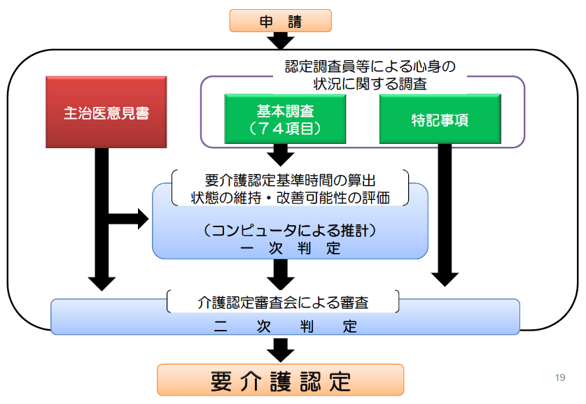
要介護認定の流れ
公的介護保険制度の現状と今後の役割 厚労省老健局総務課資料 平成25年
http://www.mhlw.go.jp/seisakunitsuite/bunya/hukushi_kaigo/kaigo_koureisha/gaiyo/dl/hoken.pdf
Notes:
介護保険のサービスを受けるためには介護認定を受けなければなりません。
要介護認定の流れは、
主治医意見書と調査員の調査による基本74項目と特記事項により、
コンピュータによる一次判定の後、介護認定審査会による二次判定を経て要介護認定が行われます。
その結果、非該当、要支援、要介護に振り分けられます。

Slide 5
障害老人の日常生活自立度判定基準
生活自立 | ランクＪ | 何らかの障害等を有するが、日常生活はほぼ自立しており独力で外出する １．交通機関等を利用して外出する ２．隣近所へなら外出する
準寝たきり | ランクＡ | 屋内での生活は概ね自立しているが、介助なしには外出しない house-bound １．介助により外出し、日中はほとんどベッドから離れて生活する ２．外出の頻度が少なく、日中も寝たり起きたりの生活をしている
寝たきり | ランクＢ | 屋内での生活は何らかの介助を要し、日中もベッド上での生活が主体であるが、 座位を保つ chair-bound １．車いすに移乗し、食事、排泄はベッドから離れて行う ２．介助により車いすに移乗する
 | ランクＣ | １日中ベッド上で過ごし、排泄、食事、着替において介助を要する bed-bound １．自力で寝返りをうつ ２．自力では寝返りもうたない
平成3年11月18日 老健第102−2号 厚生省大臣官房老人保健福祉部長通知
Notes:
介護認定の際に重要な項目が、日常生活自立度判定基準です。
ランクＪは日常生活がほぼ自立しているグループ。
ランクＡは準寝たきりもしくは寝たきり予備軍でありhouse-boundに相当。
ランクＢは.寝たきりに分類されるグループであり、chair-boundに相当。
ランクＣは.寝たきりに分類されるグループであり、bed-boundに相当します。

Slide 6
認知症老人の日常生活自立度判定基準
ﾗﾝｸ | 判 断 基 準
Ⅰ | 何らかの痴呆を有するが、日常生活は家庭内及び社会的にほぼ自立している。
Ⅱ | 日常生活に支障を来たすような症状・行動や意思疎通の困難さが多少見られても、 誰かが注意していれば自立できる。
Ⅱa | 家庭外で上記Ⅱの状態がみられる。
Ⅱｂ | 家庭内でも上記Ⅱの状態がみられる。
Ⅲ | 日常生活に支障を来たすような症状・行動や意思疎通の困難さが見られ、介護を必要とする。
Ⅲa | 日中を中心として上記Ⅲの状態が見られる。
Ⅲｂ | 夜間を中心として上記Ⅲの状態が見られる。
Ⅳ | 日常生活に支障を来たすような症状・行動や意思疎通の困難さが頻繁に見られ、 常に介護を必要とする。
Ｍ | 著しい精神症状や問題行動あるいは重篤な身体疾患が見られ、専門医療を必要とする。
平成5年10月26日 老健第135号 厚生省老人保健福祉局長通知
Notes:
もう一つ重要な項目が、認知症老人の日常生活自立度判定基準です。
1は何らかの痴呆を有するが、日常生活は家庭内及び社会的にほぼ自立している
2は認知症状はあるが、誰かが注意していれば自立できる。
3は認知症状があり、介護を必要とする。
4.は認知症状があり、常に介護を必要とする。
5.著しい精神症状があり、専門医療を必要とする。
です。

Slide 7
介護認定とその内容
 | 内容
要支援1 | 日常生活にはほとんど支障ないが、入浴など一部の動作に介助が必要
要支援2
要介護1 | 起立や歩行などに不安定さが現れ，入浴や排泄などに一部介助または全介助が必要
要介護2 | 自力での起立や歩行が困難。入浴や排泄などに一部介助または全介助が必要
要介護3 | 起立や歩行は不可能。入浴や排泄、衣服の着脱などに全介助が必要
要介護4 | 介助なしに日常生活を送ることが困難。入浴、排泄、衣服の着脱などに全介助、 食事摂取に一部介助が必要
要介護5 | 日常生活のほぼすべてにおいて全介助が必要
Notes:
最終的には、要介護者の日常生活にどの程度支障があるかによって介護度が決められます。
要支援は、日常生活にはほとんど支障ないが、入浴など一部の動作に介助が必要
要介護1は、起立や歩行などに不安定さが現れ，入浴や排泄などに一部介助または全介助が必要
要介護2は、自力での起立や歩行が困難。入浴や排泄などに一部介助または全介助が必要
要介護3は、起立や歩行は不可能。入浴や排泄、衣服の着脱などに全介助が必要
要介護４は、介助なしに日常生活を送ることが困難。入浴、排泄、衣服の着脱などに全介助、食事摂取に一部介助が必要
要介護5は、日常生活のほぼすべてにおいて全介助が必要
です。
すなわち、日常生活動作に支障がない状態を保つことができれば、健康寿命を長くできるということになります。

Slide 8
Notes:
認定の結果、要介護に認定された方は、ケアマネージャーによって介護サービスの計画が立てられます。
要支援と認定された方は、介護予防ケアプランを立ててもらうこととなります。
要支援者に対する予防給付は、予防するための介護予防運動等が中心です。
しかし、現状では、生活支援を受けているだけ、または効果がみられないデイサービスに行っているだけの方が多くおられます。

Slide 9
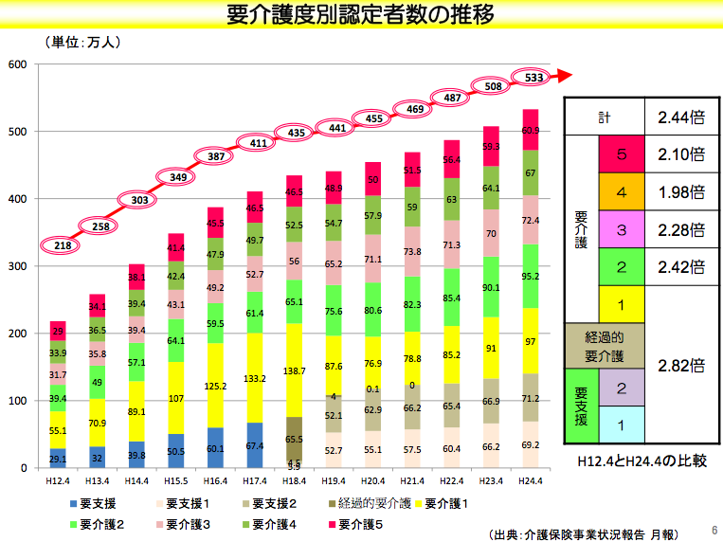
Notes:
H12介護保険開始以降、年々 要介護認定者数が増えています。
このグラフは、H24年4月の時点でのデーターです。
要介護別認定者数の推移を見ると、要支援，要介護1 といった軽度要介護者の伸びが、182％と要介護2 以上に比べ顕著です。
しかも、 要支援＋要介護１で 40-50％を占めています。
この時期は、ロコモ対策で介護度悪化を食い止め、改善させる絶好の時期です。
H26.10月の時点では、要介護者数は600万に到達しています。そのうち要支援+要介護1は、282万人でで、やはり 40％強になります。

Slide 10
介護保険でのサービスの基本は、生活援助と介護予防
Notes:
介護保険でのサービスの基本は、生活援助と介護予防です。
ケアプランは介護保険の理念に沿って利用者の自立支援、介護の重度化防止を踏まえて居宅でのQOLを出来るだけ長く保つよう作成することが求められています。
介護予防というと、介護を受ける前の方というイメージがありますが、すでに介護を受けている方が現状より改善して自立度を改善させることも重要な介護予防の一つです。
しあし、衰えた高齢者にリハビリをしても満足できる効果が得られないと思われていて、一般的には、まだまだ介護予防を行うという認識が乏しいのが現状です。

Slide 11
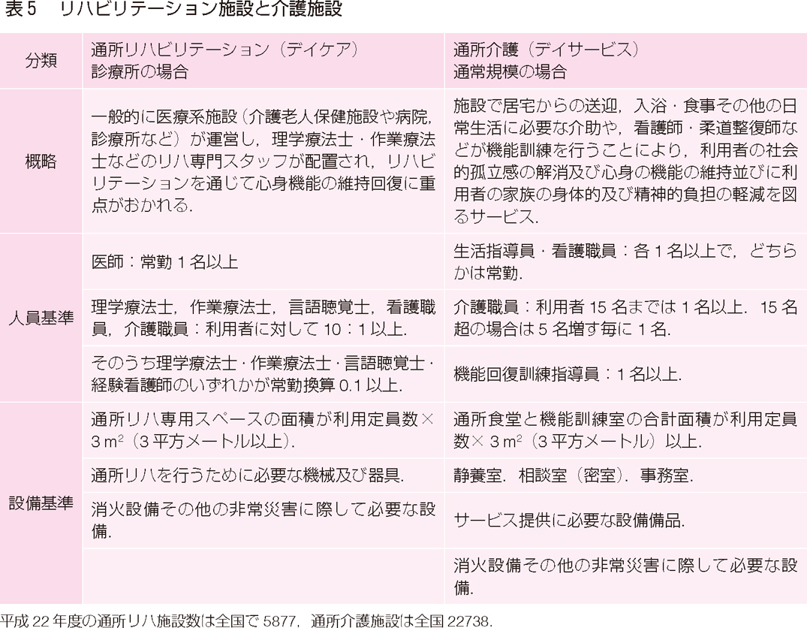
■ リハビリテーション施設と介護施設
リハビリテーションとは
理学療法
作業療法
言語聴覚療法
デイサービス施設（通所介護）での機能訓練などには“リハビリテーション”という言葉を使用することはできない
運動器リハビリテーションシラバス（改訂第3版）―セラピストのための実践マニュアル―
Notes:
わが国の医療（診療報酬点数表）における「リハビリテーション」とは，基本的動作能力の回復を目指す理学療法，
応用動作能力，社会的適応能力の回復等を目指す作業療法，言語聴覚能力の回復等を目指す言語聴覚療法等を意味します。
介護保険における「リハビリテーション」は一定の基準を満たす施設において医師の指示のもとにPT・OT・ST が実施する理学療法，作業療法，言語聴覚療法です．
介護保険における運動器リハビリテーションは通常医師の常勤するデイケア施設（通所リハビリテーション）で行われます．
ゆえに厳密には，医師のいないデイサービス施設（通所介護）での機能訓練などには“リハビリテーション”という言葉を使用することはできないのです。

Slide 12
介護保険優先の原則
デイケアと医療のリハビリテーションは同時に受けられない
デイケアとデイサービスの違いを理解していない利用者も少なくない
ケアマネ等→利用者に理解してもらう
・要介護・要支援者が
  介護保険のリハビリテーション（通所リハ、訪問リハ）を受けている場合は
  医療機関の疾患別リハビリテーションを受けることはできない。
  （手術、急性増悪等を除く）
Notes:
介護保険優先の原則があります。
デイケアと医療のリハビリテーションは同時に受けられない
デイケアとデイサービスの違いを理解していない利用者も少なくない
ケアマネ等→利用者に理解してもらう
要介護・要支援者が、介護保険のリハビリテーション（通所リハ、訪問リハ）を受けている場合は
医療機関の疾患別リハビリテーションを受けることはできない（手術、急性増悪等を除く）のです。

Slide 13
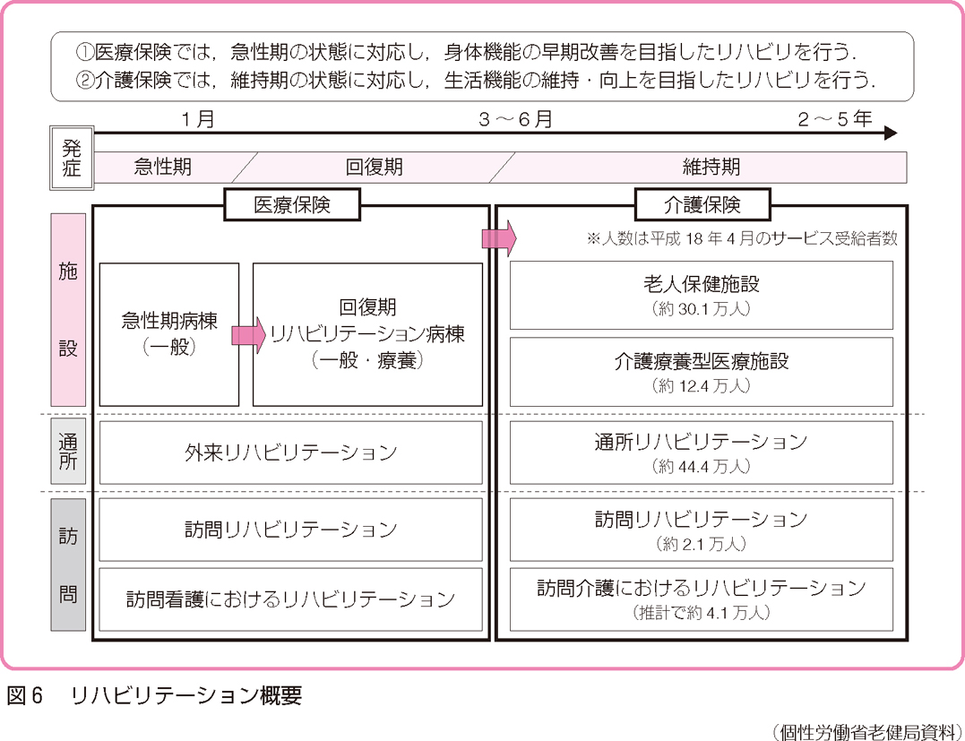
■ リハビリテーション概要
（厚生労働省老健局資料より引用）
運動器リハビリテーションシラバス（改訂第3版）―セラピストのための実践マニュアル―
Notes:
現在、リハビリには、医療機関でのリハビリと介護でのリハビリがあります。
医療機関は、よくすることを目標にリハビリを行いますが、介護でのリハビリは、現状維持か低下を鈍らせることを目的に行っています。
しかし、医療での運動器リハビリテーションは原則150 日を限度です。
要介護・要支援の認定者で、上限日数を超えて継続してリハが必要な場合，
維持期リハとして原則介護保険を利用し，介護施設でリハビリテーションを継続するということが、決められています。
また医療と介護の連携については「リハビリテーションにおける介護優先」という原則があり，
通所リハビリ（デイケア）施設を利用する場合，同時に医療施設でのリハビリテーションは受けられないことを知っておかなければなりません。
これからは、介護施設でのリハビリのレベルを向上させ、
要介護者、要支援者に対し、リハビリを行うことによって生活レベルの維持、できれば向上できる技術を備えなければならない時代になりました。
医療機関も、現在のレベルに満足することなく、急性期および回復期の虚弱高齢者の運動器機能向上に寄与する運動器リハビリレベルを進化させ、
その情報を介護施設に伝えていかなければなりません。
また、一旦維持期に入った方のレベルが急に著しく低下した場合は、一旦医療機関に原因を調べてもらい、リハプランを見直すことが大事です。

Slide 14
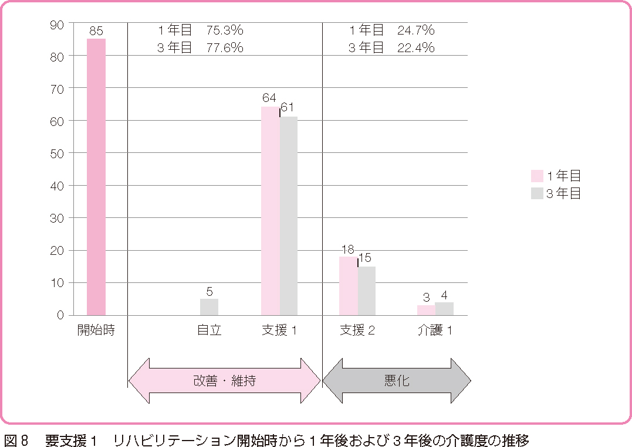
■ 要支援1：リハビリテーション開始から1年後および3年後の介護度の推移
人
運動器リハビリテーションシラバス（改訂第3版）
―セラピストのための実践マニュアル―
Notes:
本当に、きちんとしたリハビリを行えば、要支援、要介護の方々の運動機能は改善するのでしょうか。
要支援1の方に対するリハビリテーション開始から1年後および3年後の介護度の推移です。
要支援者85名中改善維持が1年後76.5 3年後77.6％で、
悪化が1年後24.7、3年後22.4％であった。
このように、有効なリハビリテーションを継続することによって、虚弱高齢者であっても多くのケースで介護度の維持・改善が期待できます。

Slide 15
介護の現場におけるロコモの目的は、介護予防
介護予防の最大の目的は、
QOL（生活の質）・ADL（日常生活動作）を
改善させて社会復帰させること
自立したADLを獲得させるリハビリとは、
日常生活動作（起立・歩行・食事・入浴・排泄等）が
できるだけ自立してできることを目指すリハビリ
すなわち日常生活動作訓練を主目的としたリハビリ
それが、QOL改善につながる介護予防リハビリ
Notes:
ロコモの目的は、介護予防です。
介護予防の最大の目的は、ADL（日常生活動作）、QOL（生活の質）を改善させて社会復帰させることです。
自立したADLを獲得させるリハビリとは、日常生活動作（起立・歩行・食事・入浴・排泄等）が
できるだけ自立してできることを目指すリハビリです。
すなわち日常生活動作訓練を主目的としたリハビリで、
それが、QOL改善につながる介護予防リハビリ が行われることが必要なのです。

Slide 16
介護予防
日常生活レベルによって、目標と有効な介護予防が異なる
1. 5-60代で体力の衰えを感じているロコモ対象者
ロコトレをして、体力を取り戻す
2. 体力の衰えと動きにくさを自覚しているがまだ自立している高齢者（特定高齢者）
高齢者の特性を考慮した運動プログラムを行い、体力と動きやすい体を取り戻す
3. 身の回りのこと（トイレ、着衣、食事、入浴）は自立しているが、
家事や外出に手助けが必要となった要介護高齢者
高齢者運動と動作訓練を行い、自立度の向上、転倒予防を目指す
4. 身の回りのことも手助けが必要となった（重）要介護高齢者
高齢者運動と動作訓練を行い、自立度を向上させ家族の介護負担を軽減する
5. 寝たきり
少しでも動きやすく動ける体に戻し、家族の介護負担を軽減する
Notes:
介護予防と言っても、日常生活レベルによって、有効な求める介護予防が異なります
1. 5-60代で体力の衰えを感じているロコモ対象者は、ロコトレをして、体力を取り戻します
2. 体力の衰えと動きにくさを自覚しているがまだ自立している高齢者（特定高齢者）は、
高齢者の特性を考慮した運動プログラムを行い、体力と動きやすい体を取り戻すことを目標にします
3. 身の回りのこと（トイレ、着衣、食事、入浴）は自立しているが、家事や外出に手助けが必要となった要介護高齢者は、
高齢者運動と動作訓練を行い、自立度の向上、転倒予防を目指します
4. 身の回りのことも手助けが必要となった（重）要介護高齢者は、
高齢者運動と動作訓練を行い、自立度を向上させ家族の介護負担を軽減することを目標にします
たとえ寝たきりであっても、行うべき介護予防訓練があります。
寝返りができない要介護者が、リハビリを行って一人で寝返りできるようになると、家族の負担はかなり減ります。
一人で食事できない要介護者が、リハビリを行って一人で食事できるようになると、家族の負担はかなり減ります。
一人で起き上がりができない要介護者が、リハビリを行って一人で起き上がれるようになると、家族の負担はかなり減ります。
寝たきりであっても、少しでも動きやすく動ける体に戻し、家族の介護負担を軽減するという目的で介護予防運動を薦めてください。

Slide 17
いろいろな疾患に日々の生活の運動不足が関わって廃用症候群になる
廃用症候群を予防することが、将来的に
転倒予防、寝たきり予防するためには最も重要
だから、原疾患が何であっても、介護度が何であっても方針は同じ
適切な運動をして、元気に動ける体を取り戻す・維持する
ロコトレ
体力を維持する適切な運動は、
介護予防だけでなく 認知症予防、生活習慣予防にも有効であることが知られています
Notes:
いろいろな疾患に日々の生活の仕方が関わり足腰の廃用症候群になります。
すなわち、廃用症候群を予防することが、将来的に転倒予防、寝たきり予防するためには最も重要です。
だから、原疾患が何であっても、介護度が何であっても方針は同じなのです。
適切な運動をして、元気に動ける体を取り戻す・維持する ことです。
適切な運動が、ロコトレです。
体力を維持する適切な運動は、介護予防だけでなく 認知症予防、生活習慣予防にも有効であることが知られています

Slide 18
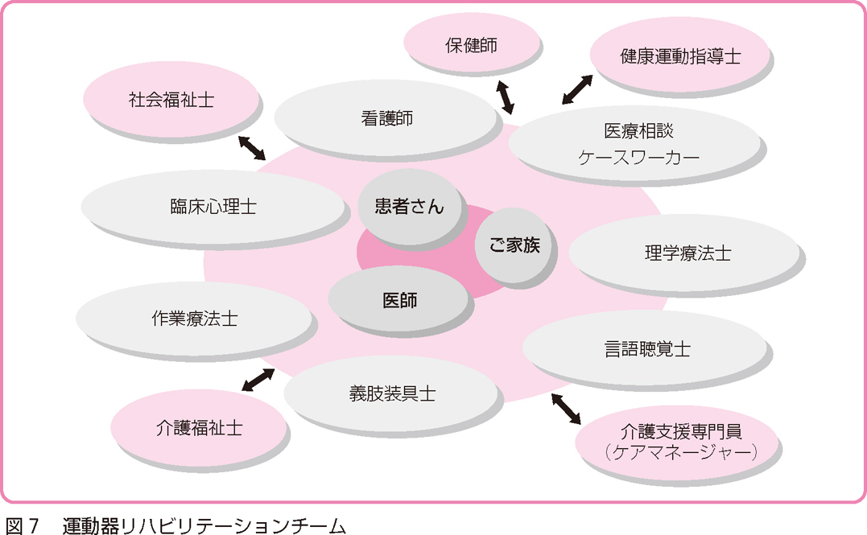
日本運動器科学会・日本臨床整形外科学会 監修
運動器リハビリテーション診療チーム
運動器リハビリテーションシラバス（改訂第3版）
―セラピストのための実践マニュアル―
Notes:
介護におけるリハビリは、医師だけ、PTだけではできません。
患者さん（要介護者）、家族の意見を聞いて、他業種の方々の協力が必要です。
これが、多職種連携です。
介護予防連携をうまく行うためには、多職種間において、ロコモについての正しい共通認識、共通の方向性が必要です。

Slide 19
Notes:
現在、高齢化率は25％を超えた所ですが、向後4-50年は高齢者人口はさらに増え続けます。
それに伴って、認知症患者数も増えます。
高齢者単独世帯や老夫婦だけの世帯も増え続けます。
このような現象は、地方だけの問題ではなく、都会でも起こります。

Slide 20
Notes:
このまま、高齢者人口が増え、介護を要する高齢者が増え続けていくと当然社会保障費が増え続けることになります。
虚弱高齢者に対し、生活支援中心のサポートでは、介護費用も急増し、社会保障費の増加が国家予算を逼迫させます。
世話を受けて何とか生き延びられている高齢者は幸せを感じていないでしょう。
このような状況において、今までのような発想、医療介護のありようでは、社会が成り立たなくなることは明らかです。
自立ができなくなってきた高齢者の望みは、世話を受けることではなく、自立続けられる体を維持することです。

Slide 21
介護予防事業の見直し
H29年度末をもって、介護保険による要支援に対する予防給付を終了し、
市町村による地域支援事業に移行する予定になった
現在の介護予防事対象者 ３００万人
要 支 援 168万人
Notes:
そこで、政府が行おうとしていることの１つが、介護予防事業の見直しです。
H29年度末をもって、介護保険による要支援に対する予防給付を終了し、要支援 168万人（H26時点）が
市町村による地域支援事業に移行する予定になりました。

Slide 22
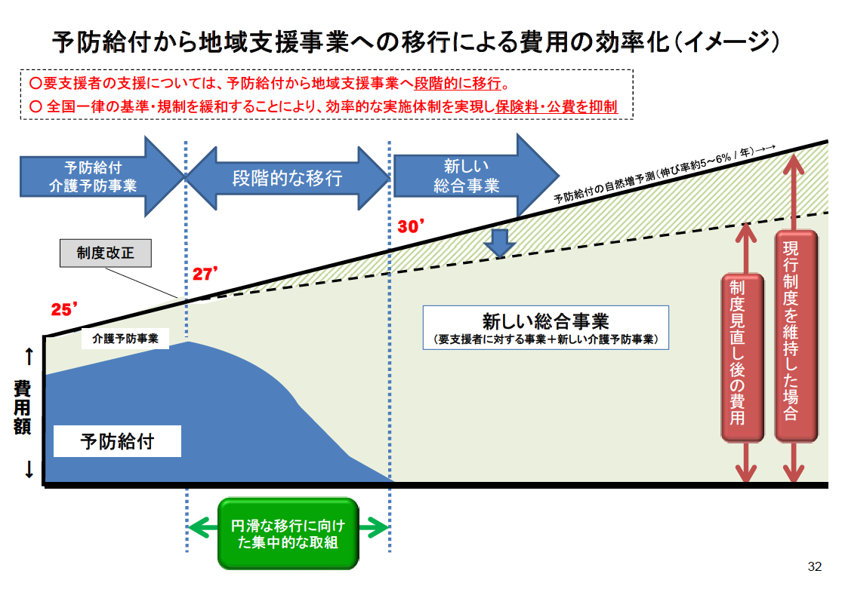
一番の目的
Notes:
予防給付から地域支援事業への移行による費用の効率化のイメージです
一番の目的は、介護費の抑制です。

Slide 23
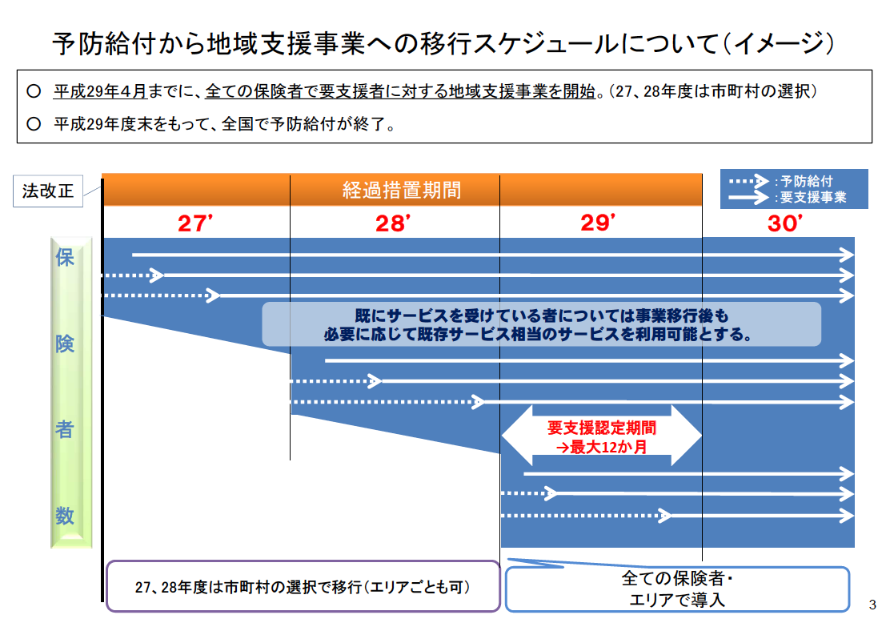
Notes:
介護保険から要支援者に対する給付がなくなることになりました。
以降スケジュールではH27,28年度は経過措置期間とされ、遅くともH29年度から実施しなければなりません。
対応が早い市町村では、27年度から開始されます。
遅くとも、H29年度から 要支援者に対する介護保険からの予防給付が終了し、
要支援者に対しては地域支援事業で対処しなければならなくなります。

Slide 24
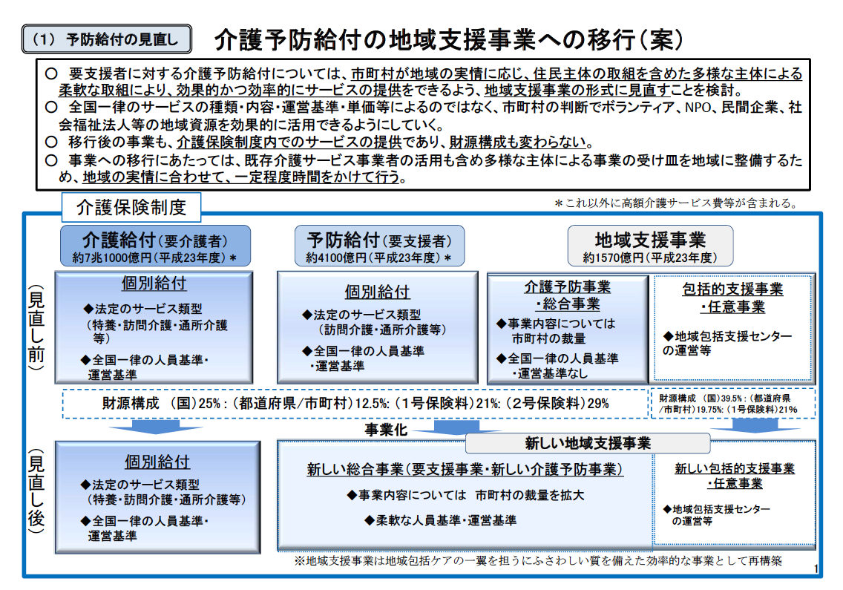
Notes:
現在、要支援者は介護保険から予防給付を受けていますが、将来は新しい地域支援事業に組み込まれ、
市町村が地域の特性に応じて要支援事業、新しい介護予防事業を行うこととなりました。
要支援者に対する予防給付と特定高齢者に対する地域支援事業を合わせて、新しい地域支援事業に移行することになりました。
要支援者に対する支援事業を考えた時、地域の高齢化率、地形、医療機関や介護事業所の状況、
住民同士のつながり具合などを勘案し、地域ごとにプランを立てた方が良いと考えられたからです。
これからは、市町村の役割が重要で、その内容で地域高齢者の生活に大きな差が出る可能性が生じます。

Slide 25
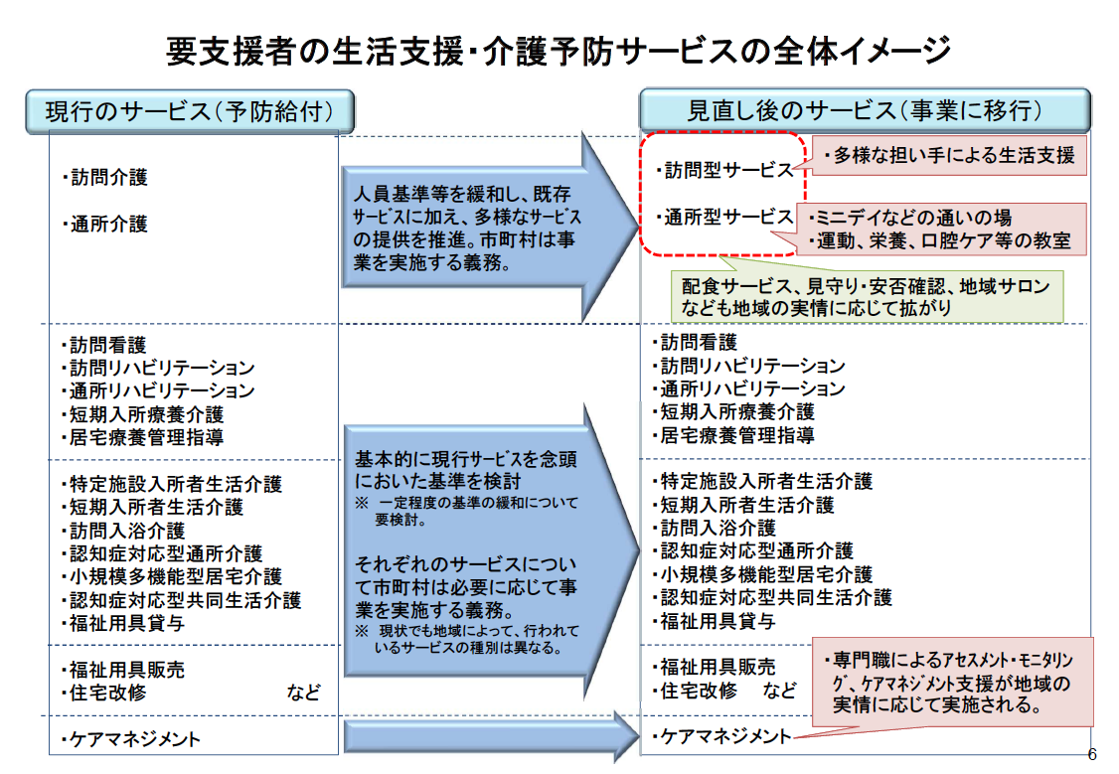
Notes:
要支援者に対するサービスの見直しのイメージです。
通所介護の見直しとして、国は通所型のミニデイというサロンを想定しています。
訪問介護を、ヘルパーから多様な担い手による生活支援に移行させようとしています。

Slide 26
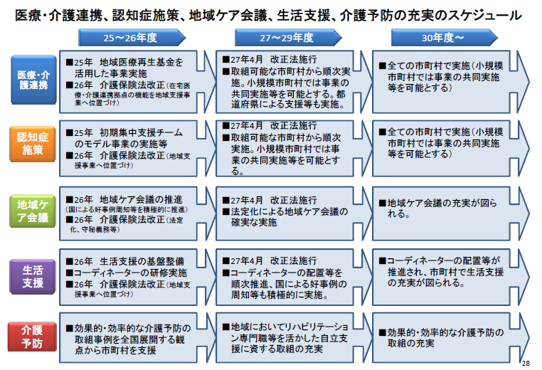
このために、ロコモコーディネーターを多く輩出し、地域で有効なロコトレを行っていくことが求められる
Notes:
医療・介護連携、認知症施策、地域ケア会議、生活支援、介護予防の充実のスケジュールです。
ロコモに関連する介護予防では、効果的・効率的な介護予防の取り組みの充実を行っていかなければなりません。
このために、ロコモに関連する知識を持ったロコモコーディネーターを多く輩出し、地域で有効なロコトレを行っていくことが求められます

Slide 27
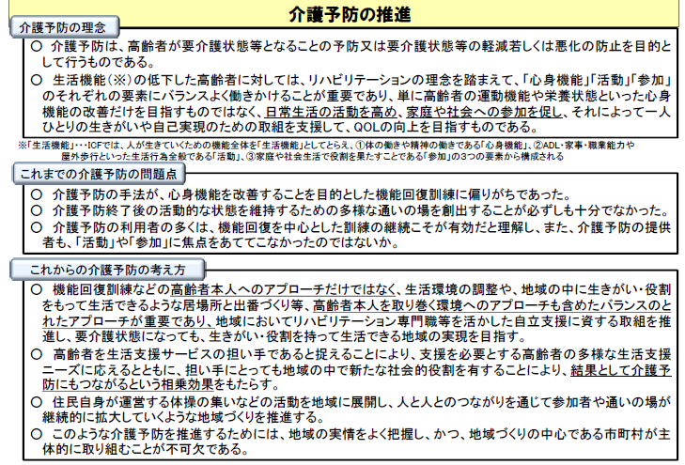
Notes:
これからの介護予防として、
高齢者が要介護状態になっても社会に戻れるサポートに重点を置くことを目指すことが求められています。

Slide 28
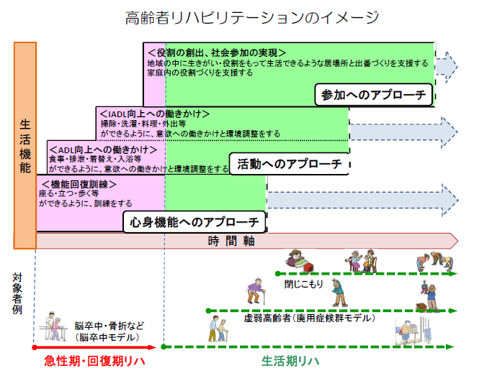
Notes:
リハビリのイメージとして、
機能回復訓練、ADL向上、IADLの順にリハビリ重点を向上させ、最終的には社会参加へと結びつけることが求められています。
今までの介護予防は、機能回復訓練に重点を置かれ、高齢者が社会に戻れるサポートが行われてこなかったという反省がなされたからです。
地域において、自立支援を行い。社会参加まで回復させることは当然重要です。
そのためには、効果的な機能回復訓練が必要です。
しかし、現在行われている機能回復訓練ではまだまだ成果が出せていないというのが現状です。
このことを認識したうえで、効果的な機能回復訓練を模索し、行っていかなければなりません。

Slide 29
地域包括ケアシステム
50年後には人口の約4割が65歳以上というかって経験したことのない
超高齢社会になる。
「人口急減・超高齢社会」という未来がまじかに近づきつつありことを認識し、危機意識を持って、社会の在り方を考え直さなければならない。
国は、地域における医療と介護の在り方を根本的に見直し、新しく
進むべき道標として“地域包括ケアシステム”の構築を推進している。
2011 年の介護保険法改正では，地域包括ケアシステムの構築推進が規定され，より精緻な介護保険事業計画の策定が求められることになった．
Notes:
日本は、諸外国に例をみないスピードで高齢化が進行しています。
６５歳以上の人口は、現在３，０００万人を超えており（国民の約４人に１人）、
２０４２年に約３，９００万人でピークを迎え、その後も、７５歳以上の人口割合のみ増加し続けることが予想されています。
50年後の人口は約8700万人と現在の3分の2の規模まで減少しますが、人口の約4割が65歳以上というかって経験したことのない超高齢社会になると予想されています。
近々の問題として、団塊の世代（約８００万人）が７５歳以上となる2025年（平成37年）以降は、国民の医療や介護の需要が、大幅に増加すると予想されています。
また、1975年65才以上の高齢者のみの世帯は3.3％に過ぎませんでしたが、2011年には2割に達し2035年頃には3割に達する見込みです。
そこで、「人口急減・超高齢社会」という未来が間近に近づきつつありことを認識し、危機意識を持って、社会の在り方を考え直さなければなりません。
このため、厚生労働省は、2025年（平成37年）を目途に、高齢者の尊厳の保持と自立生活の支援の目的のもとで、可能な限り住み慣れた地域で、
自分らしい暮らしを人生の最期まで続けることができるよう、地域の包括的な支援・サービス提供体制すなわち、地域包括ケアシステムの構築を推進しています。
2011 年の介護保険法改正では，地域包括ケアシステムの構築推進が規定され，より精緻な介護保険事業計画の策定が求められることになりました。

Slide 30
地域包括ケアとは、介護が必要となっても、地域でその人らしい自立した
生活ができるよう医療、介護、予防、生活支援、住まいを包括的かつ継続的に提供するシステムで住み慣れた地域で暮らせることが概念の根本。
自治体ごとに地域の特性に応じてプランを構築し、団塊の世代が75才以上となる2025年完成を目指す。
今まで、医療、介護、自治体、民間ボランティアなどが点で活動していた
ために成果が出にくかったので、それらを線で結び、面とすることで効率を
上げるために、「地域ケア会議」が法定化され、自治体が主催して地域の
専門職が相談して、対応を決めていく方向性が示された。
医療体制は、施設完結型から地域完結型（地域生活を重視した支える
医療）へ見直しを余儀なくされている。
Notes:
地域包括ケアとは、介護が必要となっても、住み慣れた地域で、その人らしい自立した生活ができるよう医療、介護、予防、生活支援、住まいを包括的かつ
継続的に提供するシステムで住み慣れた地域で暮らせることが概念の根本であり、超少子高齢社会に不可欠なものと定義されています。
自治体ごとに地域の特性に応じてプランを構築し、団塊の世代が75才以上となる2025年完成を目指しています。
地域包括ケアシステムの重要な点は、地域の実情に合わせ、医療・福祉サービス提供者間の連携によって、医療、福祉、予防をシームレスにつなぎ、
住まい、医療、介護、予防、生活支援が一体的に提供できる地域を構築し、高齢者がいつまでも生活できる住み慣れた地区を目指すことです。
そこで、今まで医療、介護、自治体、民間ボランティアなどが点で活動していたために成果が出にくかった反省から、
それらを線で結び、面とすることで効率を上げるために、「地域ケア会議」で方針を決めていくことになります。
市町村レベルの地域ケア会議は、自治体が主催して地域の専門職の方々と議論を交わす場です．
高齢化が進んできますと医療だけでは支えきれない，介護と医療の両方が必要で、さらに多業種の手助けも必要になるからです
また患者・生活者の側に，セルフケア，セルフマネジメントの重要さを訴える議論も示されています．
医療体制は、施設完結型から地域完結型（地域生活を重視した支える医療）へ見直しを余儀なくされています。
医療の側では，高齢期の疾病を生活機能障害の視点から理解し，患者・生活者の生活面から病因の把握を図る
アプローチが主になっていかなければならないであろうと言われています．

Slide 31
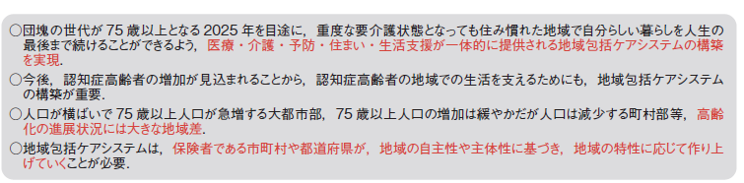
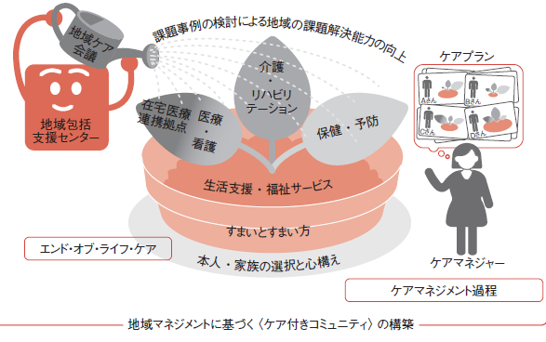
Notes:
地域包括ケアシステムは、市町村が地域の特性に応じて、医療、介護だけでなく多業種が一緒になって作り上げなければなりません。
地域マネジメントに基づくケア付きコミュニティの構築が求められています。
ここでは、高齢者ケアは介護だけではなく医療，予防，住まい，生活支援という 5 つの要素で成り立ちます。
このうち、住まいと生活支援は土壌ととらえています。

Slide 32
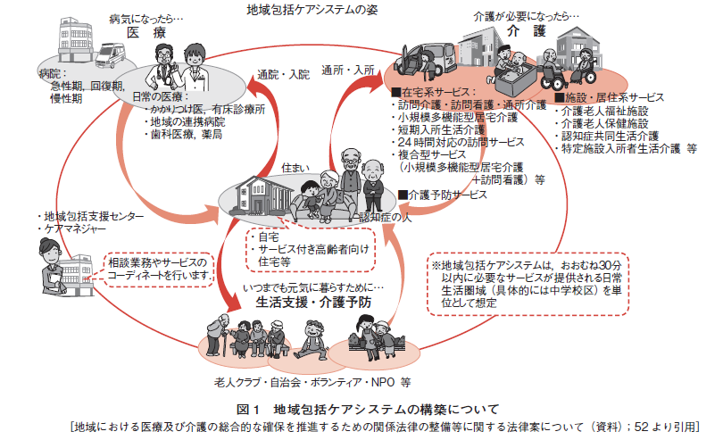
Notes:
地域包括ケアの中心となる概念は，「ケア付きコミュニティ」の構築です．
つまりケア付き住宅や何らかの施設に入所した人だけではなくて，住んでいる場所はどこであれ，
いつまでも元気に暮らすために、生活支援や介護予防を受ける。
日常生活圏域のなかで病気になったら医療サービスを、介護が必要になったら介護サービスなどを利用して，住み慣れた地域で暮らせることが概念の根本
人は病院に行ったり地域に戻ったり自由にできることで，初めて安心して生活することができるのです．
ですから，病院と地域は単なる機能的な統合のみではなくて，QOL を重視した医療的なキュアのなかで
同じ価値観をもつことが，これからは必要なのではないかと思います．

Slide 33
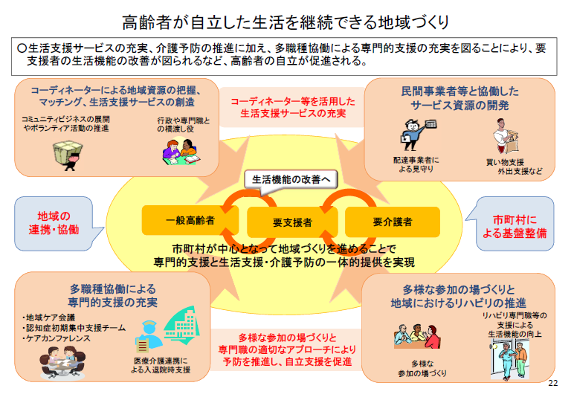
Notes:
高齢者が自立したまま地域で生活を続けることができるために、
多業種による生活支援サービスの充実、介護予防および自立支援の推進、が主要な柱になります。
医療機関は、要介護者を要支援者に改善させる、 要支援者を一般高齢者に改善させることが求められます。
我々整形外科医やロコモコーディネーターは、地域における介護予防リハビリにおいて力を発揮していくことが求められています。

Slide 34
地域包括ケアシステム
「医療機関の機能分化・強化と連携」と「在宅医療の充実」
地域包括ケアの５つの視点による取組み
地域包括ケアを実現するためには、次の５つの視点での取組みが包括的（利用者のニーズに応じた①～⑤の適切な組み合わせによるサービス提供）、継続的（入院、退院、在宅復帰を通じて切れ目ないサービス提供）に行われることが必須。
①医療との連携強化
２４時間対応の在宅医療、訪問看護やリハビリテーションの充実強化
介護職員によるたんの吸引などの医療行為の実施
②介護サービスの充実強化
特養などの介護拠点の緊急整備（平成２１年度補正予算：３年間で１６万人分確保）
２４時間対応の定期巡回･随時対応サービスの創設など在宅サービスの強化
2014年2月12日 厚生労働省保険局医療課 平成26年度診療報酬改定の概要（未定稿）より作成
Notes:
地域包括ケアの５つの視点による取組みは、5項目あります。
①医療との連携強化
２４時間対応の在宅医療、訪問看護やリハビリテーションの充実強化
介護職員によるたんの吸引などの医療行為の実施
②介護サービスの充実強化
特養などの介護拠点の緊急整備（平成２１年度補正予算：３年間で１６万人分確保）
２４時間対応の定期巡回･随時対応サービスの創設など在宅サービスの強化

Slide 35
③予防の推進
できる限り要介護状態とならないための予防への取組みや自立支援型の介護の推進
④見守り、配食、買い物など、多様な生活支援サービスの確保や権利擁護など
一人暮らし、高齢夫婦のみ世帯の増加、認知症の増加を踏まえ、様々な生活支援（見守り、配食などの生活支援や財産管理などの権利擁護サービス）サービスを推進
⑤高齢期になっても住み続けることのできる高齢者住まいの整備（国交省との連携）
一定の基準を満たした有料老人ホームと高専賃を、サービス付き高齢者住宅として高齢者住まい法に位置づけ
基本方針は、健康寿命を延伸させ、
高齢者が元気に生き生きと暮らせる街作り、
今までとは違う超高齢社会の新しい生き方
理想的な超高齢社会の実現 を果たすこと
Notes:
③予防の推進
④見守り、配食、買い物など、多様な生活支援サービスの確保や権利擁護など
⑤高齢期になっても住み続けることのできる高齢者住まいの整備 です。
予防の推進において、ロコトレが重要です。
いい加減な運動では、効果が出ません。
ロコモの概念、運動器の特性、運動器疾患、高齢者の体の特性、どのような運動が有効か、
有効な運動をどのポイントに注目してすれば効果が上がるのか、熟知してしなければ 効果が上がりません。
そして、ロコトレを行って元気高齢者を増やすことが、目標です。 自立できなくなった高齢者の支援が主ではいけません。
基本方針は、健康寿命を延伸させ、
高齢者が元気に生き生きと暮らせる街作り、
今までとは違う超高齢社会の新しい生き方
理想的な超高齢社会の実現を果たすことです。

Slide 36
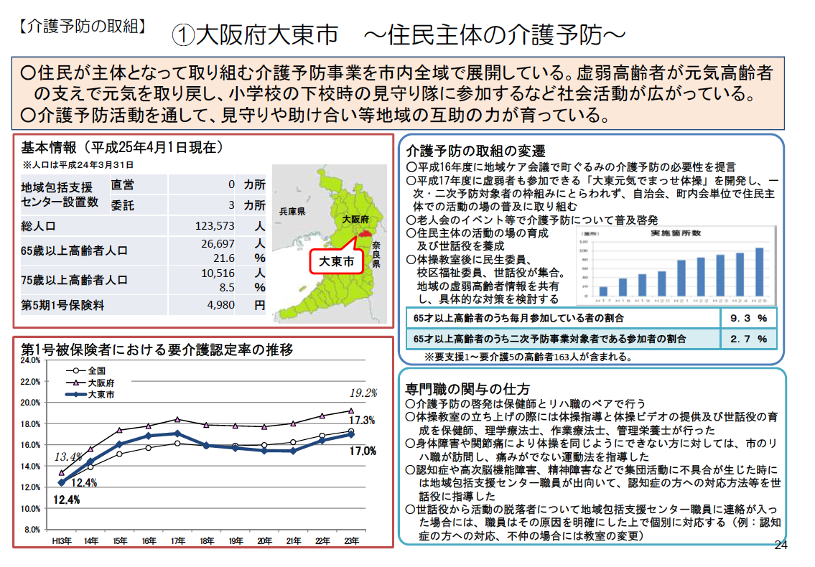
Notes:
すでに、大阪府大東市では、住民が主体となって取り組む介護予防事業を市内全域で展開しています。
虚弱高齢者が元気高齢者の支えで元気を取り戻し、社会活動に復帰できるようになっています。

Slide 37
介護予防事業普及に向けて
元気で
興味のある高齢者
参加者募集
生活機能
基本チェック
リスト
機能低下の
みられる
二次予防事業
対象者
介護予防事業
等の案内
ロコトレ
事業参加
実践
３０人程度
２００人規模
ロコモ普及員
など
ロコモ指導員
いきいきリハビリトレーナー
地域包括支援センター
生活介護支援サポーター
スタッフ養成
シルバーサポーター
区役所長寿保険課
民生委員
サロン
本庁高齢者福祉課
地区社会福祉協議会
NPO
シニアクラブ
NPO全国ストップ
ザ・ロコモ協議会
養成
研修
老人福祉センター
その他の団体・サークル
Notes:
介護予防事業普及に向けて
スタッフ養成として 地域包括支援センター、区役所長寿保険課、本庁高齢者福祉課を対象にSLOCがロコモ指導員の研修を行います。
ロコモ指導員の方々には、地域の他業種の方々がロコモ普及員として活動できるコーディネートを行って頂きたいのです。
実際の事業として、高齢者に対してロコトレを実施し、元気高齢者であり続ける手助けを行って頂きたい。

Slide 38
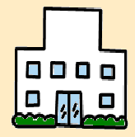



より参加しやすく
より継続しやすい２つのタイプ
①サロン型
②在宅型
○○
サロン
サロン型に
参加できない人
＜自宅で＞
身近な自治会館などを利用
集団指導
個別指導
Notes:
より参加しやすくより継続しやすい２つのタイプが考えられます
サロンで行う集団指導と、在宅で行う個別指導です。

Slide 39
①サロン型ロコトレ
地域包括支援センター（指導員）
ロコモ普及員
新規）○○○ロコトレサロン
メニュー（例）
ロコトレ２種類 に加えて･･
・手芸、趣味活動
・軽い体操、相談 など
NPO、地区社協などに委託
実施状況の確認
効果測定（実施前中後）
養成
実践
派遣調整
指導
既存）○○○サロン
メニュー（例）
・手芸、趣味活動、食事会
・軽い体操、相談 などに
ロコトレ２種類を加える
NPO、地区社協などに委託
派遣
派遣依頼
Notes:
サロン型ロコトレのイメージです。
ロコモ指導員の養成によってロコモ普及員が新規または既存の施設に行って、ロコトレを行います。

Slide 40

②在宅型ロコトレ
地域包括支援センター（指導員）
① ② ③ ④ ⑤ ⑥ ･････
ロコモ普及員 または 指導員
実践
Ｃ
Ｅ
Ｂ
指導
養成
Ｇ
Ａ
Ｄ
派遣
調整
○○地域包括
支援センター
担当△△地区
Ｆ
訪問（説明・指導）
実施状況の確認
効果判定（実施の前・中・後）
ＮＰＯ、
地区社協などへの委託
ロコモコール
定期的な
電話かけ
Notes:
ロコモ指導員の養成によってロコモ普及員が在宅に赴いて、ロコトレを実施し、できれば再び社会参加できるようにして頂きたい。

Slide 41
ロコモ普及活動の継続性・持続性のために
全国ストップザロコモ協議会（SLOC)
＊ロコモコーディネーターの養成
【資格】 医療系：看護士、保健士、PT・OT, みなしPT
介護系：５年以上の実務経験を有する介護福祉士
主任ケアマネージャー
【仕事】
医療施設、介護施設、市町村等自治体活動でのロコモ啓発、ロコトレ指導、ロコモ指導員へのロコトレ指導
＊ロコモ普及員の養成
【資格】各地区の民生委員、健康指導員、ヘルパー、ケアマネージャー等
【仕事】
＊市町村の介護予防事業等でのボランティア活動
＊老人会等の集まりでロコトレ指導
講習会の開催、資格付与、名簿管理等はNPO法人全国ストップザロコモ協議会でおこなう
Notes:
＊ロコモコーディネーターの養成
【資格】 医療系：看護士、保健士、PT・OT, みなしPT
介護系：５年以上の実務経験を有する介護福祉士、主任ケアマネージャー
【仕事】 医療施設、介護施設、市町村等自治体活動でのロコモ啓発、ロコトレ指導、ロコモ指導員へのロコトレ指導
＊ロコモ普及員の養成
【資格】各地区の民生委員、健康指導員、ヘルパー、ケアマネージャー等
【仕事】 市町村の介護予防事業等でのボランティア活動、老人会等の集まりでロコトレ指導
講習会の開催、資格付与、名簿管理等はNPO法人全国ストップザロコモ協議会でおこないます。
一人でも多くの元気高齢者を増やしていき、健康長寿社会を目指すために活動していきます。

